Slide 1

소비자 맞춤
카드 추천 시스템
머신러닝을 통한 다음달 소비 예측 및 카드 추천
2023.05.10
3조 - Clovacash
조장: 남호제 / 조원: 박세형, 우정연, 이성민

Slide 2
Contents
PART1.
제안 배경
제안 목표
PART2.
사용 데이터 소개
데이터 전처리
데이터 EDA
PART3.
모델링
모델 성능 평가
PART4.
카드 추천 Streamlit 구현
시연
PART5.
결론 및 마무리
Q&A

Slide 3
역할 분담
남호제 : 고객 데이터 수집, 보고 및 문서작업
박세형 : 카드 정보 데이터 수집, 크롤링 및 카드 데이터 관리
우정연 : 데이터 전처리 및 학습 모델링 구상
이성민 : Streamlit 제작, 크롤링 및 카드 데이터 관리
공동작업 : 발표자료 제작, Streamlit UI 설정
Notes:
긍정적인 마인드, 위의 내용을 한문장으로 축약하고 긍정적인 메세지를 넣는 것도 좋다. 1장 더 추가해서 앞으로 어떻게 해 나갈것인지도 적는 것이 좋다.

Slide 4
사용 프로그램 소개
사용 언어 : Python (ver.3.7.4)
사용 라이브러리 : Pandas, Numpy, Matplotlib, Seaborn, Plotly, Fakers, Beautifulsoup, Selenium
학습 모델 : Sklearn(DecisionTreeClassifier, XGBoost, LightGBM, RandomForestClassifier)
협업 어플리케이션 : Notion, Microsoft PowerPoint, Microsoft Excel
웹 표시 : Streamlit
Notes:
긍정적인 마인드, 위의 내용을 한문장으로 축약하고 긍정적인 메세지를 넣는 것도 좋다. 1장 더 추가해서 앞으로 어떻게 해 나갈것인지도 적는 것이 좋다.

Slide 5
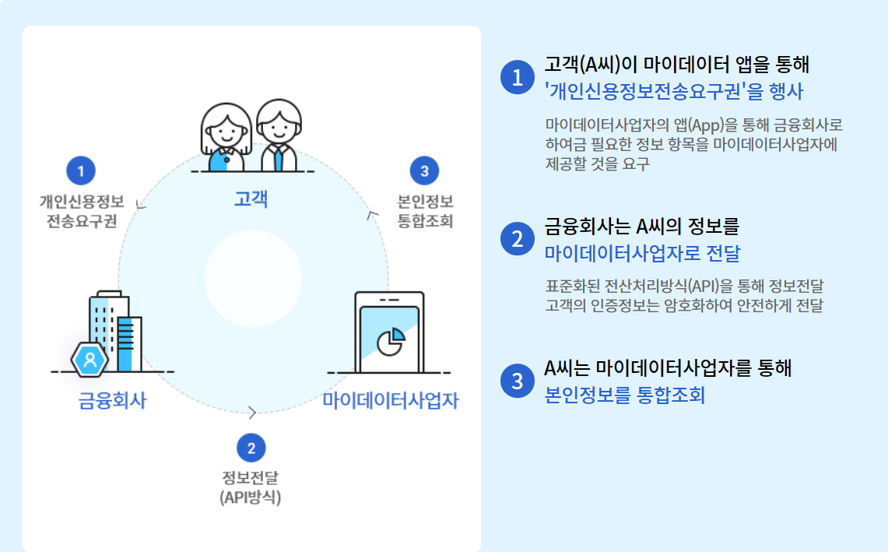
1. 마이 데이터는 무엇인가요?

Slide 6




PART1. 제안 배경
고객
다양한 소비 성향의 증가
카드 회사
마이 데이터를 통한 개인화
하나의 사이트에서
다양한 소비 성향을 반영한
카드 추천
비즈니스
사용자 데이터 기반
맞춤 추천의 효율성 증대
접근성
많은 카드 정보를 일일이 검색

Slide 7

PART1. 제안 목표
"마이 데이터" 기반
개인 소비 특성 맞춤형 카드 상품
추천 서비스
누구나 손쉽게 이용할 수 있는 추천 플랫폼
Notes:
마이 데이터 : 금융회사에게 개인의 신용정보를 다른 사업자에게 전송할 수 있는 데이터로 다른 사업자는 이러한 데이터를 통해 고객의 정보를 통합해서 보여줄 수 있다.

Slide 8
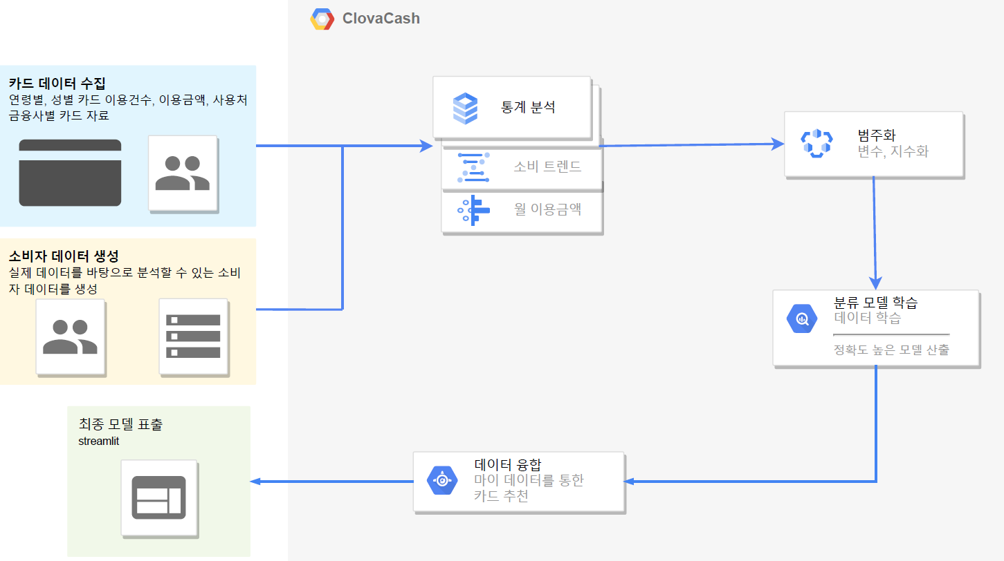
PART2. 데이터 및 EDA / 분석 flow

Slide 9


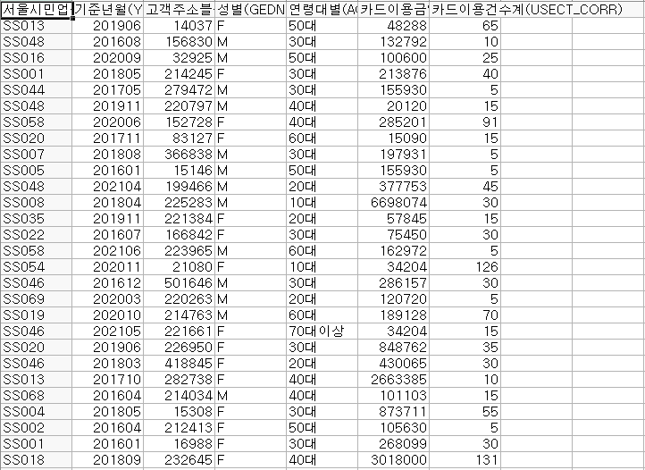

PART2. 사용 데이터 소개 / 고객 데이터 생성
원본 데이터
블록별 성별연령대별 카드소비패턴.csv
업종코드
대분류로 14가지 업종명
유통,가정생활/서비스,요식/유흥,의료,음/식료품,
여행/교통,의류/잡화,전자상거래,미용,자동차,
스포츠/문화/레저,가전/가구,교육/학원,주유
카드 이용 금액계
해당 업종에 사용한 금액
단위 : 원
Notes:
서울시 빅데이터 캠퍼스의 업종별 카드 소비 패턴 데이터와 남녀, 업종별 소비금액, 연령대 비율을 참고하고
마이데이터 종합포털의 신용정보 제공 범위를 기반으로 데이터를 랜덤하게 생성
50명 고객, 10000건의 소비 정보

Slide 10
PART2. 사용 데이터 소개 / 고객 데이터 생성
업종명 | 사용처
유통 | ['백화점','할인점/슈퍼마켓','편의점','생활잡화']
가정생활/서비스 | ['생활서비스','세탁소','업무서비스','인테리어','통신','보험','공과금']
요식/유흥 | ['한식','일식','양식','중식','제과점','커피','패스트푸드','노래방']
의료 | ['종합병원','일반병원','치과병원','한의원','약국']
음/식료품 | ['정육점','농수산물']
여행/교통 | ['호텔','여행사','항공','면세점','택시','버스','지하철','KTX']
의류/잡화 | ['의복/의류','패션/잡화','시계/귀금속','안경']
Notes:
서울시 빅데이터 캠퍼스의 업종별 카드 소비 패턴 데이터와 남녀, 업종별 소비금액, 연령대 비율을 참고하고
마이데이터 종합포털의 신용정보 제공 범위를 기반으로 데이터를 랜덤하게 생성
50명 고객, 10000건의 소비 정보

Slide 11
PART2. 사용 데이터 소개 / 고객 데이터 생성
업종명 | 사용처
전자상거래 | ['네이버 쇼핑','쿠팡','디지털 콘텐츠','배달앱','온라인거래','결제대행(PG)','홈쇼핑']
미용 | ['미용실','미용서비스','화장품']
자동차 | ['자동차판매','자동차서비스','자동차용품']
스포츠/문화/레저 | ['영화/공연','스포츠시설','취미/오락','서점','스포츠/레저용품','문화용품','화원','놀이공원']
가전/가구 | ['가전','가구']
교육/학원 | ['독서실','유아교육','교육용품','입시보습학원','외국어학원','예체능학원','취미/전문학원']
주유 | ['주유소','LPG']
Notes:
서울시 빅데이터 캠퍼스의 업종별 카드 소비 패턴 데이터와 남녀, 업종별 소비금액, 연령대 비율을 참고하고
마이데이터 종합포털의 신용정보 제공 범위를 기반으로 데이터를 랜덤하게 생성
50명 고객, 10000건의 소비 정보

Slide 12
PART2. 사용 데이터 소개 / 고객 데이터 생성
금융 정보 데이터에 대한 개인 접근이 어려움
서울시 빅데이터 캠퍼스의 해당 자료는 반출이 불가능
(데이터를 마음대로 쓸 수 없음)
랜덤 데이터 생성
Notes:
서울시 빅데이터 캠퍼스의 업종별 카드 소비 패턴 데이터와 남녀, 업종별 소비금액, 연령대 비율을 참고하고
마이데이터 종합포털의 신용정보 제공 범위를 기반으로 데이터를 랜덤하게 생성
50명 고객, 10000건의 소비 정보

Slide 13
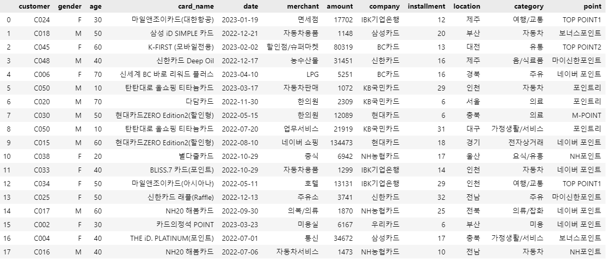
PART2. 사용 데이터 소개 / 고객 데이터 생성
Python의 fakers 라이브러리를 이용해서 약 고객 1만명의 가상의 회원 데이터 (이름, 성별, 나이, 사용처 등)을 생성하고 카드 사용 날짜 등을 난수를 이용해 랜덤하게 생성. 실제 카드 정보를 담은 데이터와 병합
10000건 생성
Notes:
서울시 빅데이터 캠퍼스의 업종별 카드 소비 패턴 데이터와 남녀, 업종별 소비금액, 연령대 비율을 참고하고
마이데이터 종합포털의 신용정보 제공 범위를 기반으로 데이터를 랜덤하게 생성
50명 고객, 10000건의 소비 정보

Slide 14
PART2. 사용 데이터 소개 / 고객 데이터 생성
카드 사용 데이터
고객 | 성별 | 연령대 | 카드명 | 결제일자 | 사용처 | 사용금액 | 업종명
C001 | M | 20 | 신한카드 Mr.Life | 2023-01-05 | 편의점 | 2500 | 유통
C001 | M | 20 | 신한카드 Mr.Life | 2023-01-05 | 세탁소 | 8000 | 가정생활/서비스
C002 | F | 30 | 현대카드 MBOOST | 2022-12-13 | 호텔 | 320000 | 여행/교통
C003 | F | 40 | 올바른 FLEX카드 | 2022-05-10 | 커피 | 12000 | 요식/유흥
Notes:
랜덤하게 만든 자료에서 주요하게 확인할 변수 입니다.

Slide 15






PART2. 사용 데이터 소개 / 데이터 EDA
데이터 속성 및 변수
고객
성별
연령대
카드명
사용 고객 구분
C + 3자리 숫자로 표시
남여 성별 구분
M(남성) / F(여성)
연령별 구간
10대~70대
사용 카드 이름
혜택 정보가 있는 카드
결제일자
사용처
사용금액
업종명
카드를 사용한 날짜
년-월-일로 표시
결제한 장소
업종명에서의 소분류
결제시 사용한 금액
단위 : (원)
결제한 업종
사용처의 대분류
Notes:
업종명은 유통, 교통/여행, 요식/유흥 등 14가지 대분류
사용처는 백화점, 편의점, 택시, 공과금 등

Slide 16
PART2. 사용 데이터 소개 / 고객 데이터 EDA
고객 카드 소비 패턴 EDA
성별 비율
연령별 비율
업종별 소비 비율
Notes:
2016~2022.08월 까지의 데이터, 달마다 1천개 정도의 데이터가 있어서 전체 1만개 정도의 데이터를 서울시 빅데이터 캠퍼스에 가서 분석(자료 반출은 안되어서 수치만 기록)

Slide 17

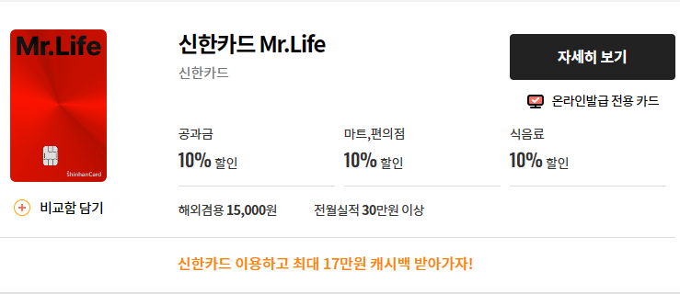
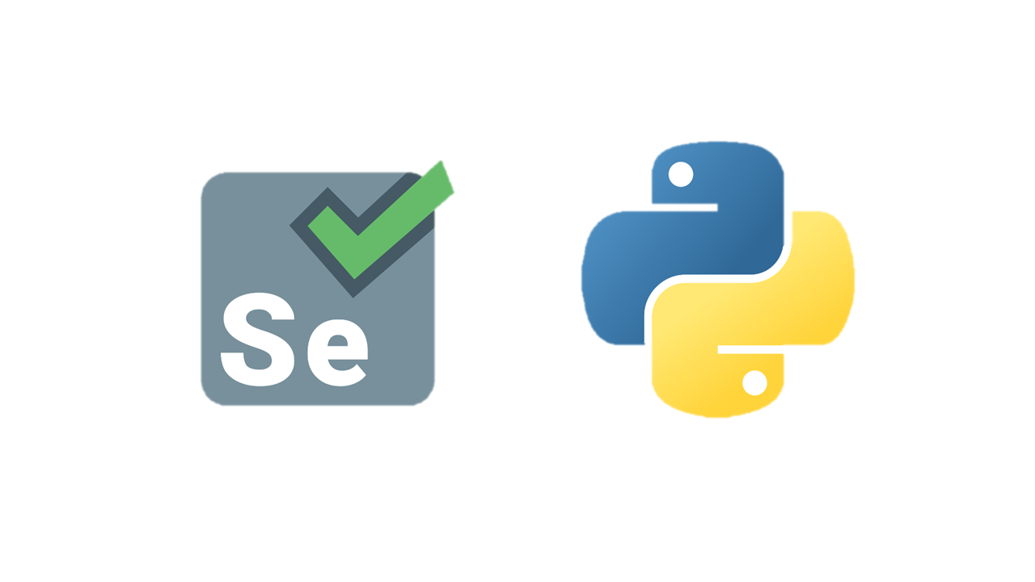
PART2. 사용 데이터 소개 / 카드 데이터 생성
‘카드 고릴라’ 사이트 카드 정보
card_data.csv
카드이름 | 카드혜택 | 연회비 | 전월실적
신한카드 Mr.Life | 공과금 10% 할인... | 해외겸용 15,000원 | 30만원 이상
웹 크롤링(Web Crawling)

Slide 18

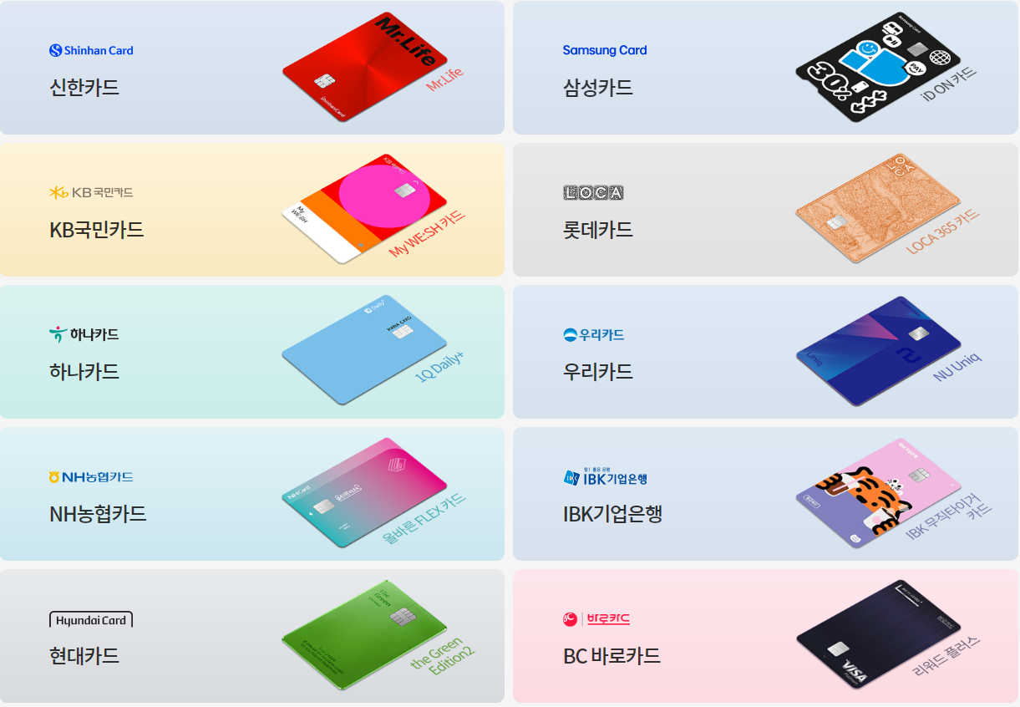

PART2. 사용 데이터 소개 / 카드 데이터 EDA
‘카드 고릴라’ 카드 정보 EDA
카드회사
10개의 카드사, 은행
신한카드,삼성카드,KB국민카드,롯데카드,
하나카드,우리카드,NH농협카드,IBK기업은행,
현대카드,BC바로카드
카드 정보
1017개의 카드 정보
카드 고릴라에서 카드사와 은행과 협업하여
등록한 1017개의 카드 혜택 정보
카드 사용
성인 평균 2.5개의 카드 사용
* KDI경제정보센터 2022.05.30

Slide 19
PART3. 모델링 및 평가 / 모델링
사용모델 :
데이터가 많고 변수가 다양하므로 앙상블(Ensemble) 모델을 활용
모델 최적화를 위해 hyperparameter tuning 진행 (GridSearchCV)
2. 사용변수:
고객 기본 속성(성별, 나이대) 및 사용 정보(카드정보, 사용처 등) 으로 예측 모델 학습
문자형 컬럼은 학습을 위해 label encoding 진행
변수 예시 ex)
고객 속성
카드 정보
카드 사용처
10대 | 10~19세
20대 | 20~29세
30대 | 30~39세
40대 | 40~49세
50대 | 50~59세
60대 | 60~69세
70대 | 70~79세
현대카드zero edition2
삼성 id SIMPLE
신한카드 래플(Raffle)
BC 바로 에어 플러스
⋮
롯데백화점 롯데카드
NH20 해봄카드
할인점/슈퍼마켓
농수산물
약국
스포츠/레저용품
⋮
여행사
생활잡화
63개
70개
Notes:
DecisionTreeClassifier, GridSearchCV, XGBOOST, Autogluon

Slide 20
PART2. 사용 데이터 소개 / 고객 데이터 생성
카드 사용 데이터
고객 | 성별 | 연령대 | 결제일자 | 사용처 | 사용금액 | 업종명
0 | 1 | 20 | 20230105 | 0 | 2500 | 0
0 | 1 | 20 | 20230105 | 1 | 8000 | 5
0 | 1 | 20 | 20230105 | 2 | 320000 | 8
0 | 1 | 20 | 20230105 | 10 | 12000 | 10
Notes:
랜덤하게 만든 자료에서 주요하게 확인할 변수 입니다.

Slide 21
PART3. 모델링 및 평가 / 모델링
모델 학습을 위한 dataset 분리
고객 1명의 데이터에 대해서
6 | 7 | 8 | 9 | 10 | 11 | 12 | 1 | 2 | 3 | 4 | 5
Train
Test
변수설명:
독립변수 -> 고객 고유 속성 및 카드 사용 데이터 (사용처, 할부개월, 구매 횟수 등)
종속변수 -> 카드 사용 금액
Notes:
데이터를 기반으로
Category(사용 업종)을 예측
최근 3개월 간의 소비가 어떤 것이 많을 것인지 예측을 해서 앞으로 많이 쓸 것 같은 업종 1개를 도출

Slide 22
PART3. 모델링 및 평가 / 모델 성능 평가
분류 모델별 정확도
 | ✔ LightGBM | XGBoost | DecisionTreeClassifier | RandomForestClassifier
Accuracy | 0.9767 | 0.9267 | 0.8200 | 0.6100
Precision | 0.9700 | 0.9242 | 0.8062 | 0.5739
Recall | 0.9688 | 0.9195 | 0.8129 | 0.5882
F1 score | 0.9677 | 0.9163 | 0.8005 | 0.5635
Notes:
랜덤하게 생성해서 정확도나 정밀도, 재현율은 생성에 따라서 계속해서 바뀌고 학습에 사용한 데이터와 비슷한 데이터는 잘 예측하지만 경험해 보지 못한 새로운 데이터에 대해서는 정확도가 낮은
과대적합이 생기는 경우도 발생. 특히 lightGBM은 과적합이 많이 생기기 쉽다.
DecisionTreeClassifier
정확도 : 0.8200, 정밀도 : 0.8062, 재현율 : 0.8129, f1_score:0.8005
LogisticRegression
정확도 : 0.3900, 정밀도 : 0.3638, 재현율 : 0.3771, f1_score:0.3543
RandomForestClassifier
정확도 : 0.6100, 정밀도 : 0.5739, 재현율 : 0.5882, f1_score:0.5635
XGBoost
정확도 : 0.9267, 정밀도 : 0.9242, 재현율 : 0.9195, f1_score:0.9163
Light GBM
정확도 : 0.9733, 정밀도 : 0.9700, 재현율 : 0.9688, f1_score:0.9677
1) Precision, Recall 두개가 원래 있어야 하고 만약 두개 채울 수 있으면 f1 score는 필요 없을것 같습니다, 두개를 못구하면 f1 score라도 채워야 할것 같아요
2) 그리고 autogluon은 패키지일 뿐이고 모델 그 자체는 아닙니다, 따라서 Autogluon 패키지를 사용하여 xgboost, randomforest, catboost를 돌려봤다 라는 표현이 맞습니다
-> 표현은 수정해둘게요! 혹시 발표하실때 이부분 헷갈리실것 같아서 첨언 드립니다
3) 슬라이드에 글씨를 최대한 덜쓰는게 맞는것 같아서 해당 슬라이드는 도표만 있는게 깔끔할것 같아요! 원래 슬라이드에 적어두셨던 내용은 "슬라이드 메모" 로 옮겨둘게요

Slide 23
PART4.카드 추천 Streamlit 구현/ 구현 flow
로그인
Streamlit
웹 구현
고객 맞춤 카드 추천
고객 소비 통계
사이트 통계
카드 검색
카드 혜택 비교

Slide 24
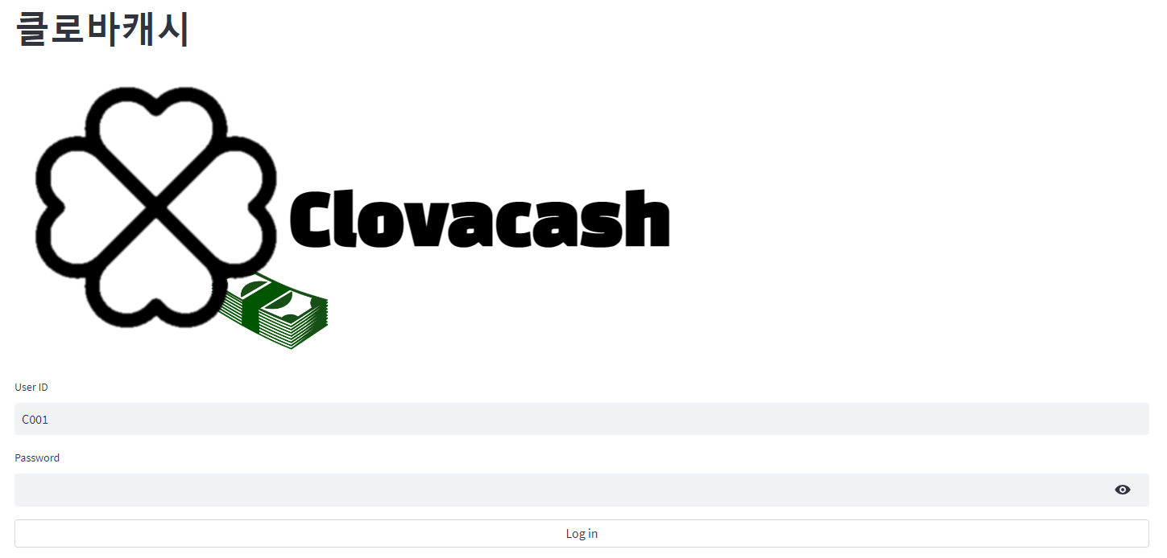
PART4. 카드 추천 Streamlit 구현 / Main page
자신의 아이디 및 비밀번호 기입 후 사이트 로그인

Slide 25
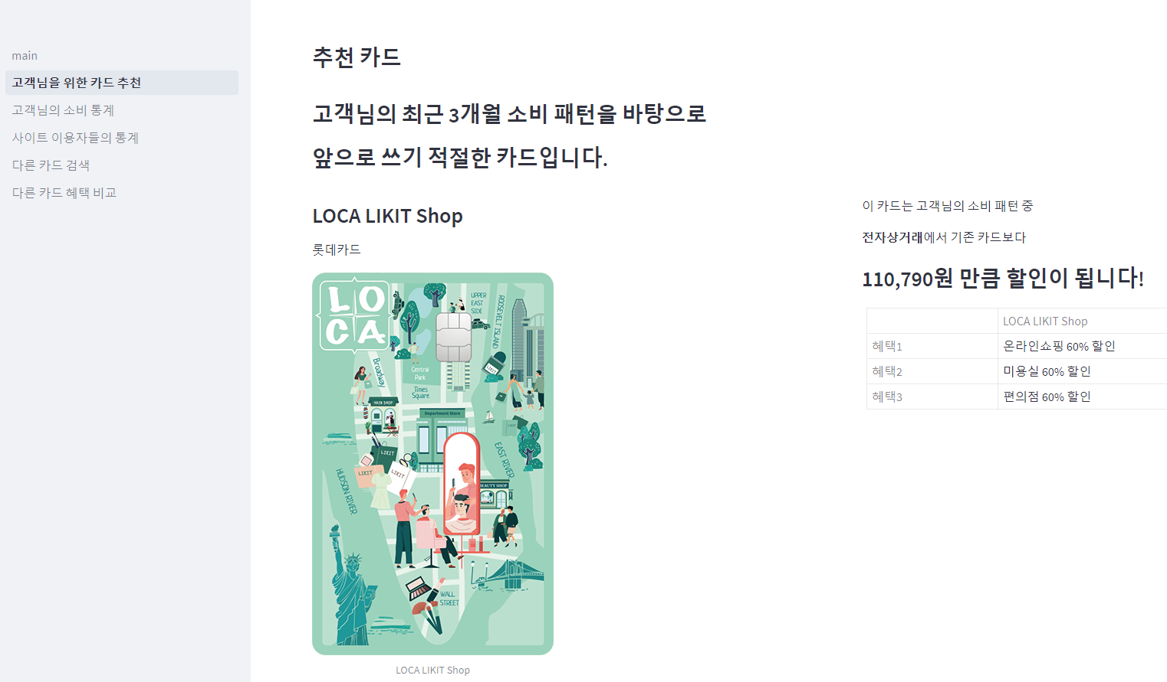
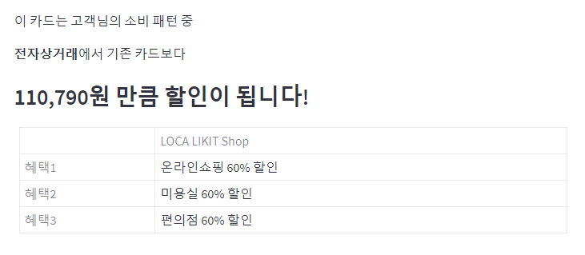
PART4. 카드 추천 Streamlit 구현 / 카드추천 page
소비 패턴
기반 추천
버튼 클릭
Notes:
할인율의 경우 최근 3개월동안 쓴 내역을 앞으로 고객이 사용한다면 얻을 수 있는 할인 금액 입니다.
즉 만약에 3개월 동안 이 카드를 사용했다면 얻을 수 있는 할인율 입니다.
-> 예측된 업종에 대해서 만약 3개월 내에 쓴 만큼 앞으로 쓴다면 카드를 사용했을 때 어떻게 할인이 될 것인가

Slide 26
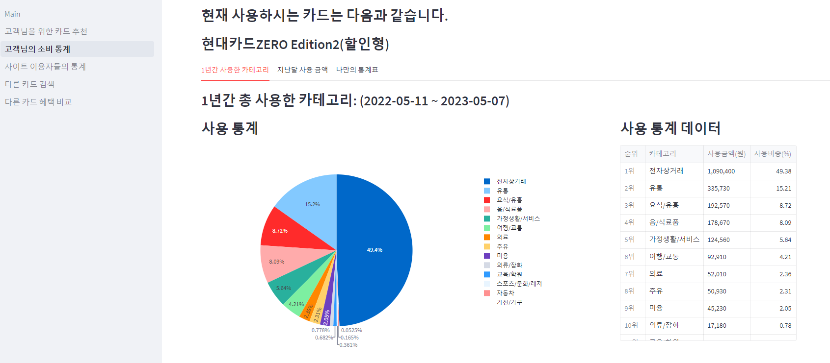
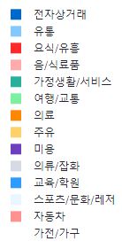
PART4. 카드 추천 Streamlit 구현 / 고객 소비통계 page
고객 사용 통계량 표시

Slide 27
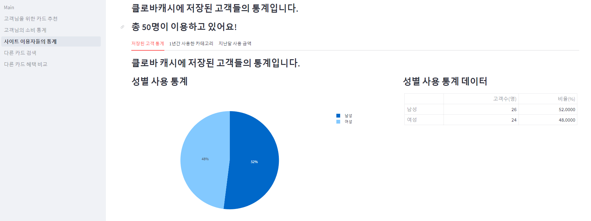
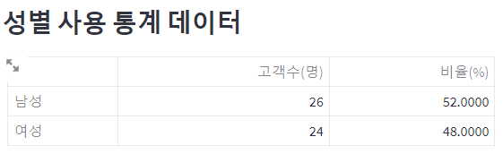

PART4. 카드 추천 Streamlit 구현 / 사이트 통계 page
사이트 이용고객 통계량 표시

Slide 28
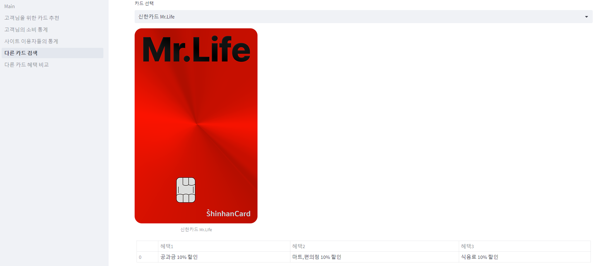
PART4. 카드 추천 Streamlit 구현 / 카드 검색 page
버튼 클릭
다른 카드가 알고 싶다면? -> 얼마든지 검색 가능!

Slide 29
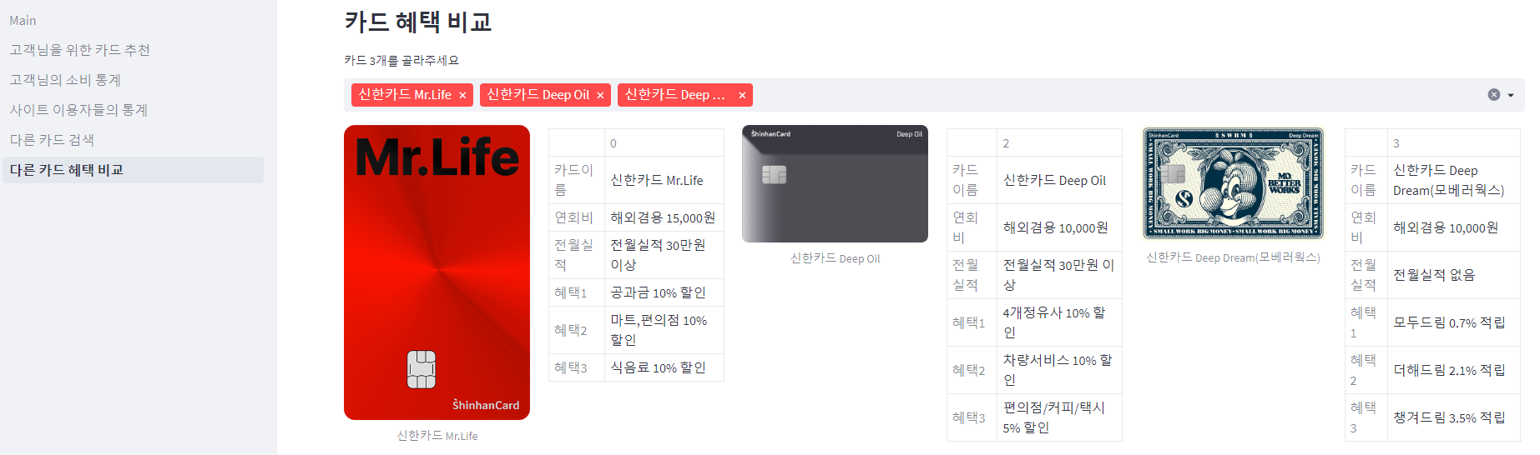
PART4. 카드 추천 Streamlit 구현 / 카드 혜택 비교 page
자신의 카드와 다른 카드를 비교해보고 싶다면?
-> 혜택을 비교하고 싶은 카드를 자유롭게 선택 하여 비교 분석

Slide 30
PART4. 카드 추천 Streamlit 구현 / 시연
Clovacash
(카드 추천 시스템)
시연

Slide 31
Part 5. 결론 및 마무리 / 결론
✔ 실제 마이 데이터나 고객의 소비 데이터가 필요
랜덤한 데이터 생성 및 개인적인 소비 성향을 예측 하고자 했지만 실제 진행한 모델에 대해서는 변수가 적었는지 Rule Base(특정 영역에 해당되면 고정된 결과가 나오는 것)형태가 계속해서 나타났습니다. 실제 마이 데이터나 고객의 개인 성향을 좀 더 반영할 수 있었다면 좀 더 소비자에 맞춰서 예측이 가능할 것이라 생각됩니다.
✔ 데이터 전처리와 EDA의 중요성
데이터 수집 과정부터 분석, EDA까지 머신 러닝을 동작 시키기 전 사전 작업에 많은 시간과 노력이 필요한 것을 다시한번 느끼게 되었습니다. 앞으로 데이터 분석가 및 프로그래머로 일하더라도 정확한 예측을 위해 지금까지 배웠던 내용을 바탕으로 데이터 분석 및 시각화에 집중할 것 입니다.
Notes:
1번 뒤에
뿐만 아니라 사용 장소, 빈도, 네이버 포인트나 각 카드사 사용 포인트, 계절 같은 추가적인 요소에 따른 카드 추천을 달리 했으면 더 좋겠다는 생각이다.
카드 2가지의 조합이나 카드 한 개로 사용처에서 사용하면 알아서 전월실적을 쌓아주는 시스템도 만들고 싶다.
데이터 수집과 검증만 2주 정도 쓴것 같다.

Slide 32
후기
남호제: 6개월 배웠던 것을 바탕으로 데이터를 분석하고 직접 웹상에 표출하기 까지 오랜 시간이 걸렸습니다. 복잡한 작업도 많고 한달이 결코 긴 시간은 아니지만 끝까지 노력해 주신 팀원분들이 있었기에 마무리 할 수 있었습니다. 너무 고생 많으셨습니다!
박세형: 1달이라는 시간 내에서 팀원들과 최선을 다해서 진행한 프로젝트가 완성이 되어서 너무 기쁘지만 짧은 시간내에 구현을 하다 보니 아쉬운 점이나 부족한 점이 있지만 그래도 그 과정에서 많은 것을 배울 수 있었습니다. 모두 고생들 많으셨습니다!!
우정연: 많은 시행착오와 어려움이 있었고, 팀원들마다 분석 및 개발 경험이 달라서 고난이 있었지만 결국 프로젝트를 완성할 수 있게 되어 매우 보람을 느낍니다! 짧지 않은 시간동안 주말 상관없이 너무 고생 많으셨습니다~!!
이성민: 최종프로젝트에서 팀원들과 의견충돌 없이 잘 마무리 하여서 다행이라 생각하고, 프로젝트 진행중에 많은 도움이 되지 못한 것 같아 미안하네요.. 한달이란 시간동안 고생하셨습니다!!

Slide 33
감사합니다
3조 Clovacash

Slide 34
Q&A

Slide 35
Q&A 슬라이드
Q&A에서 나올 만한 답변 PPT

Slide 36
1. 마이 데이터는 무엇인가요?
개인신용정보 전송요구권(신용정보법 제 33조의 2) 기반으로
본인에 관한 개인 신용정보를
신용정보 제공,이용자(금융회사), 공공기관, 본인신용정보관리회사(마이데이터사업자)로 부터
본인, 본인신용정보관리회사, 신용정보 제공 이용자 등 마이데이터사업자에게 전송하도록 요구할 수 있는 권리를 가지는 정보

Slide 37
1. 마이 데이터는 무엇인가요?

Slide 38
2. 랜덤한 소비자 데이터는 어떠한 데이터를 기반으로 만들었나요?
서울시 빅데이터 캠퍼스의 ‘업종별 카드 소비 패턴 데이터’와 마이데이터 종합 포털의 신용정보 제공 범위를 기반으로 만들었습니다.
참고한 비율 (성별,연령대, 업종별 사용금액)

Slide 39
2. 랜덤한 소비자 데이터는 어떠한 데이터를 기반으로 만들었나요?

Slide 40
2. 랜덤한 소비자 데이터는 어떠한 데이터를 기반으로 만들었나요?
1. 업종별 카드 소비 패턴 데이터
블록별 성별연령대별 카드소비패턴.csv
업종코드 | 기준년월 | 고객주소 블록코드 | 성별 | 연령대 | 카드이용금액 | 카드이용건수계
SS013 | 201906 | 14037 | F | 50대 | 48288 | 65
카드소비 업종코드.csv
업종 코드 | 대분류 | 중분류 | 소분류
SS001 | 요식/유흥 | 한식 | 한식
SS016 | 유통 | 편의점 | 편의점

Slide 41


2. 랜덤한 소비자 데이터는 어떠한 데이터를 기반으로 만들었나요?
업종코드
기준년월
고객주소 블록코드
대분류로 14가지 업종명
유통,가정생활/서비스,요식/유흥,의료,음/식료품,
여행/교통,의류/잡화,전자상거래,미용,자동차,
스포츠/문화/레저,가전/가구,교육/학원,주유
연도 및 월
202206(2022년 06월)
대한민국 주소 코드
좌표계 : korea 2000/Central Belt
EPSG : 5181
성별
연령대
카드 이용 금액계
카드 사용 건수계
남여 성별 구분
M(남성) / F(여성)
연령별 구간
10대,20대,30대,40대,
50대,60대,70대이상
해당 업종에 사용한 금액
단위 : 원
해당 업종에 사용한 횟수
단위 : 건

Slide 42
3. 업종별 사용금액의 min, max가 차이가 날텐데 업종별 금액 차이는 두었나요?
현실적인 데이터를 만들기 위해서는 필요한 작업이지만,
업종별 min, max에 대해서도 정확한 참고 자료가 없고 소비자 개인마다 차이가 있을 수 있기 때문에 일단 최소, 최대 범위 내에서 사용 금액을 랜덤하게 생성했습니다.

Slide 43
4. 어떤 것을 예측하는 건가요? 자세하게
머신러닝을 하면서 주요하게 여긴 예측 시나리오 입니다.
고객의 1년간 소비 데이터를 학습하고 최근 3개월간 가장 많이 쓸 업종명 1개를 예측
가장 많이 쓸 것 같은 업종명 1개에 대해서 고객이 최근 소비를 바탕으로 만약 이 카드를 ‘최근 소비 만큼 앞으로 썼다면 할인율이 얼마 정도 적용될 것이다’를 표시합니다. 할인이 큰 것 상위 3개를 웹페이지에 표시합니다.

Slide 44
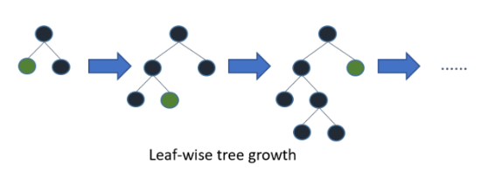
5. 사용한 학습 모델들 설명해주세요
LightGBM
Gradient Boosting 프레임워크로 Tree기반 학습 알고리즘
다른 알고리즘과 다르게 Tree가 수직적으로 확장된다. 속도가 빠르나
과적합이 일어나기 쉽다.

Slide 45
5. 사용한 학습 모델들 설명해주세요
XGBoost
기존 Gradient Tree Boosting 알고리즘에 과적합 방지를 위한 기법이 추가된 지도 학습 알고리즘
RandomForestClassifier
기본 결정 트리에서 과적합을 막기 위해 훈련 과정에서 다수의 결정 트리들을 랜덤하게 학습시켜 분류 또는 회귀의 결과 도출에 사용

Slide 46
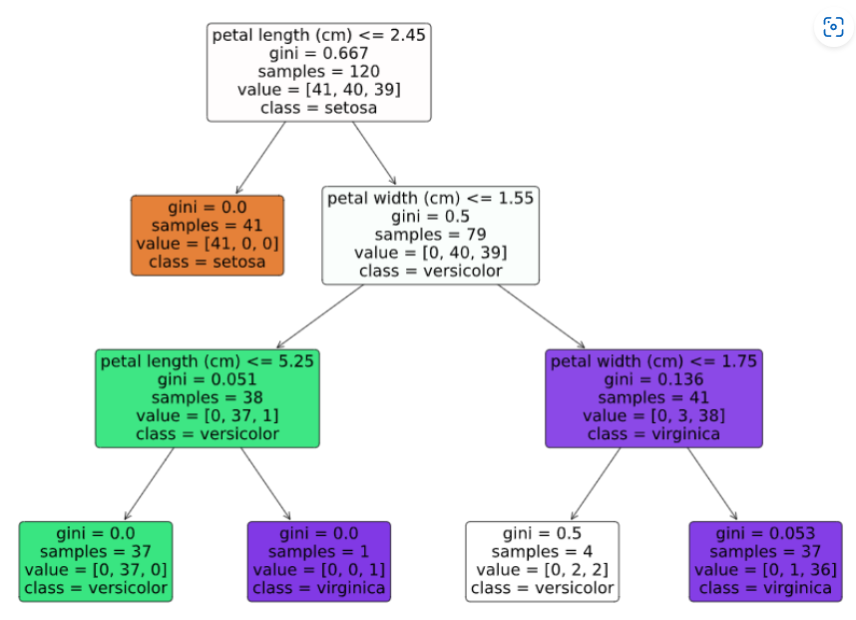
5. 사용한 예측 모델들 설명해주세요
DecisionTreeClassifier
분할과 가지치기 과정을 반복하여 모델을 생성

Slide 47
5. 사용한 예측 모델들 설명해주세요
과적합
과적합은 기계 학습 모델이 학습 데이터에 대한 정확한 예측을 제공하지만 새 데이터에 대해서는 제공하지 않을 때 발생하는 바람직하지 않은 기계 학습 동작입니다.
F1 score
F1Score=(2∗Precision∗Recall​) / (Precision+Recall)
Roc-auc
ROC – 예측은 Positive, 실제는 Negative인 FPR과 예측과 실제가 Positve인 TPR에 대해서 FPR 변화에 따른 TPR의 변화를 나타낸 곡선
AUC는 ROC 곡선의 아래 면적

Slide 48
6. 사용처, 업종명? 무슨 기준인가요?
저희가 참고한 서울시 빅데이터 캠퍼스의 ‘업종별 소비 패턴 데이터‘에서 분류한 업종의 대분류, 소분류 입니다.
총 14개의 대분류가 있습니다.
대분류 : ['유통', '가정생활/서비스', '요식/유흥', '의료', '음/식료품', '여행/교통', '의류/잡화', '전자상거래', '미용', '자동차', '스포츠/문화/레저', '가전/가구', '교육/학원', '주유’]

Slide 49
6. 사용처, 업종명? 무슨 기준인가요?
대분류 = 소분류
['유통'] = ['백화점','할인점/슈퍼마켓','편의점','생활잡화']
['가정생활/서비스'] = ['생활서비스','세탁소','업무서비스','인테리어','통신','보험','공과금']
['요식/유흥'] = ['한식','일식','양식','중식','제과점','커피','패스트푸드','노래방']
['의료'] = ['종합병원','일반병원','치과병원','한의원','약국']
['음/식료품'] = ['정육점','농수산물']
['여행/교통'] = ['호텔','여행사','항공','면세점','택시','버스','지하철','KTX']
['의류/잡화'] = ['의복/의류','패션/잡화','시계/귀금속','안경']
['전자상거래'] = ['네이버 쇼핑','쿠팡','디지털 콘텐츠','배달앱','온라인거래','결제대행(PG)','홈쇼핑']
['미용'] = ['미용실','미용서비스','화장품']
['자동차'] = ['자동차판매','자동차서비스','자동차용품']
['스포츠/문화/레저'] = ['영화/공연','스포츠시설','취미/오락','서점','스포츠/레저용품','문화용품','화원','놀이공원']
['가전/가구'] = ['가전','가구']
['교육/학원'] = ['독서실','유아교육','교육용품','입시보습학원','외국어학원','예체능학원','취미/전문학원']
['주유'] = ['주유소','LPG']

